Slide 1
第5章 循环结构程序设计
5.1 为什么需要循环控制
5.2 用while语句实现循环
5.3 用do…while语句实现循环
5.4 用for语句实现循环
5.5 循环的嵌套
5.6 几种循环的比较
5.7 改变循环执行的状态
5.8 循环程序举例

Slide 2
5.1 为什么需要循环控制

Slide 3
需要重复处理的问题
在日常生活中或是在程序所处理的问题中常常遇到需要重复处理的问题
要向计算机输入全班50个学生的成绩
分别统计全班50个学生的平均成绩
求30个整数之和
教师检查30个学生的成绩是否及格
【在没有循环结构（或称重复结构）的情况下】
只能编写若干个相同或相似的语句或程序段

Slide 4
【例】全班有50个学生，统计各学生三门课的平均成绩。
求一个学生平均成绩的程序段
scanf(“%f,%f,%f”,&s1,&s2,&s3);
aver=(s1+s2+s3)/3;
printf(“aver=%7.2f”,aver);
要对50个学生进行相同操作
重复50次
【弊端】工作量大、程序冗长、重复、难以阅读和维护！

Slide 5
循环控制用来处理需要重复进行的操作
i=1
while (i<=50)
{ scanf(“%f,%f,%f”,&s1,&s2,&s3);
aver=(s1+s2+s3)/3;
printf(“aver=%7.2f”,aver);
i++;
}
while (表达式) 语句
大多数的应用程序都会包含循环结构
循环结构和顺序结构、选择结构是结构化程序设计的三种基本结构，它们是各种复杂程序的基本构造单元

Slide 6
概述
循环/迭代：在满足特定条件时，重复执行一些 操作；
a
a
A
A
Y
N
p
p
b
N
b
Y
当型（While型）
直到型（Until型）
实现循环控制结构的几种方法：
1) 用while语句
2) 用do-while语句
3) 用for语句
4) 用goto语句和if语句构成循环*

Slide 7
5.2 用while语句实现循环

Slide 8
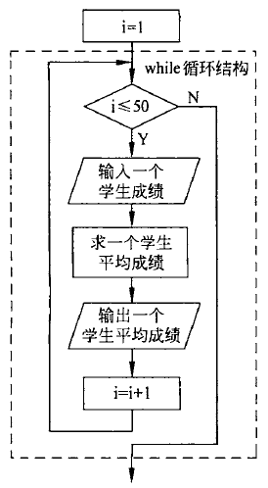
【例】全班有50个学生，统计各学生三门课的平均成绩。
i=1
while ( i<=50 )
{ scanf(“%f,%f,%f”, &s1,&s2,&s3);
aver=(s1+s2+s3)/3;
printf(“aver=%7.2f”, aver);
i++;
}
循环体

Slide 9
while语句（“当型”循环结构）
while语句的一般形式如下：
while ( 表达式 ) 语句
表达式
0值
非0
循环条件表达式
循环体
语 句
“真”时执行循环体语句
“假”时不执行
只要当循环条件表达式为真（即给定的条件成立），就执行循环体语句。
while循环的特点是：
先判断条件表达式，后执行循环体语句

Slide 10
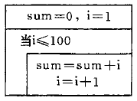
【例5.1】求1+2+3+…+100，即
【解题思路】
这是累加问题，需要先后将100个数相加
要重复100次加法运算，可用循环实现
后一个数是前一个数加1而得
加完上一个数i后，使i加1可得到下一个数
sum=0,i=1
i≤100
假
真
sum=sum+i;
i=i+1;

Slide 11
#include <stdio.h>
int main()
{
int i=1,sum=0;
while (i<=100)
{ sum=sum+i;
i++;
}
printf("sum=%d\n",sum);
return 0;
}
赋初值不能少
复合语句

Slide 12

#include <stdio.h>
int main()
{
int i=1,sum=0;
while (i<=100)
{ sum=sum+i;
i++;
}
printf("sum=%d\n",sum);
return 0;
}
循环体中应有能使循环取向于结束的语句！
不能丢，否则循环永不结束

Slide 13
while 语句小结
While语句的使用中的注意事项：
循环体中只能出现一个语句，若有多个操作，必须采用复合语句。
如： while (i<=100)
sum=sum+i；
i++；
又如：while (i<=100);
{ sum=sum+i;
i++; }
在循环体中一定要有能使循环趋于终止的语句，否则会出现死循环。
如：若i＝10，则
while (i<10) printf(“%i\n”, i);

Slide 14
5.3 用do…while语句 实现循环

Slide 15
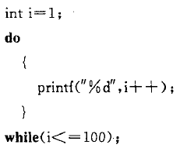

【例】输出1~100
用花括号把循环体括起来，程序更清晰、易读。

Slide 16
do…while语句（“直到型”循环结构）
while语句的一般形式如下：
do
语句
while ( 表达式 )
循环体
循环条件表达式
语 句
表达式
先执行一次循环体，然后在检查循环条件表达式是否成立，若成立，重新再执行循环体，如此反复，直到表达式不成立为止，此时循环结束。
0值
do…while循环的特点是：
先无条件地执行循环体，再判断条件表达式是否成立

Slide 17
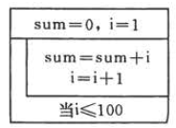
【例5.2】用do…while语句求1+2+3+…+100，即
【解题思路】
与例5.1类似，用do…while循环实现
sum=0,i=1
sum=sum+i;
i=i+1;
真
i≤100
假

Slide 18
#include <stdio.h>
int main()
{ int i=1,sum=0;
do
{
sum=sum+i;
i++;
}while ( i<=100 );
printf("sum=%d\n",sum);
return 0;
}
【思考】这与5.1的程序有何不同？这有何漏洞？

Slide 19




【例5.3】while和do…while循环的比较。
当while后面的表达式一开始的值为“真”时，两种循环得到的结果相同；否则不相同
int i,sum=0;
printf(“i=?”);
scanf(“%d”,&i);
while(i<=10)
{
sum=sum+i;
i++;
}
printf(“sum=%d\n",sum);
int i,sum=0;
printf(“i=?”);
scanf(“%d”,&i);
do
{
sum=sum+i;
i++;
}while(i<=10);
printf(“sum=%d\n",sum);

Slide 20
do-while 语句小结
do-while语句和while语句的区别：
执行循环体和判断表达式的先后顺序。
do-while肯定执行循环体一次；而while语句可能一次也不执行循环体。
do-while语句结构可以转换成while结构，两者的控制程序执行流程的能力完全等价。

Slide 21
5.4 用for语句实现循环

Slide 22
【例】输出1~100
i=1
for (i=1;i<=100;i++)
{
printf("%d ", i );
}
N
i ≤100
Y
输出i
i=i+1

Slide 23
for 语句
其一般结构是：
for (表达式1;表达式2;表达式3)
语句
求解表达式1
循环体
表达式2
循环条件表达式，用来判定是否继续循环。在每次执行循环体前先执行此表达式，决定是否继续执行循环
假
真
作为循环的调整器，例如使循环变量增值，它是在执行完循环体后才进行的
语句
设置初始条件，只执行一次。可以为零个、一个或多个变量设置初值（逗号隔开）
求解表达式3

Slide 24
for 语句（续）
其一般结构是：
for (表达式1;表达式2;表达式3)
语句
求解表达式1
表达式2
for语句的执行过程：
(1) 先求解表达式1
(2) 求解表达式2，若其值为真，执行循环体，然后执行下面第(3)步。若为假，则结束循环，转到第(5)步
(3) 求解表达式3
(4) 转回上面步骤(2)继续执行
(5) 循环结束，执行for语句下面的一个语句
假
真
语句
求解表达式3

Slide 25
for 语句（续2）
其一般结构是：
for (表达式1;表达式2;表达式3)
语句
求解表达式1
表达式2
【例】for（i=1；i<=100；i++） sum=sum+i；
假
真
等价的while循环形式：
表达式1；
while (表达式2)
{ 语句；
表达式3；
}
语句
i=1;
while (i<=100) {
sum=sum+i;
i++;
}
求解表达式3

Slide 26
for 语句的使用（各种变形）
表达式1省略：通常在for语句之前对循环变量赋初值。 如： i=1；for（；i<=100；i++）sum=sum+i；
表达式2省略：不判断循环条件，即表达式2永真，循环无终止（除非循环体中设法跳出，如用break、goto、return等）。如： for（ i=1；；i++）{ sum=sum+i；if (i==100) break; }
表达式3省略：通常在循环体内设法保证循环能正常结束。 如： for（ i=1；i<=100；）sum=sum+i++；
表达式1和表达式3省略：完全等同于while语句。 如： i=1；for（；i<=100；）sum=sum+i++；
三个表达式全省略：类似表达式2省略。 如： i=1; for（；；）{ sum=sum+i++；if (i>100) break; }
注意：括号内的分号不能省略！
其他变形：如使用逗号表达式、无循环体等等。 如： for（ i=1，sum=0；i<=100 ；sum+=i， i++）；
如： for（ i=100，sum=0；i>=1 ；sum+=i， i--）；

Slide 27
for 语句的使用（各种变形）
表达式一般是关系表达式或逻辑表达式，但也可以是数值表达式或字符表达式，只要其值为非0，就执行循环体。
【例E6_z1】输入字符并将它们的ASCII码相加，直到输入一个“换行”符为止。
#include <stdio.h>
main()
{ char c; int i;
for(i=0; (c=getchar())!='\n'); i+=c);
printf("%d",i);
}
C99允许在for语句的“表达式1”中定义变量并赋初值
for (int i=1; i<=100; i++) sum=sum+i;

Slide 28
for 语句的使用（各种变形）*
for语句中浮点型数据的使用
【例E6_z2】输出从1.0~2.0，间隔0.1的各个数。
#include <stdio.h>
main()
{ double x;
for (x=1.0; x<=2.0; x+=.1) {
printf(“%.1f\n”,x);
}
}
这个程序在有些机器上运行可能不会打印出2.0!
for (x=10; x<=20; x+=1) {
printf(“%.1f\n”,x/10.0);
尽管没有任何明显的理由要求for循环的控制变量必须是整型，但由于浮点型并不是百分之百精确的，为了避免类似问题，循环控制变量最好用整型。
除了for循环，其它一些情况下同样需要警惕“浮点型数据比较”可能引发的问题。

Slide 29
for 语句的使用（各种变形）
for 语句与其他语言中的for有不同的地方
三个表达式都可以是任意的表达式
循环变量和循环条件可在循环体内修改
循环变量的值在循环结束时仍保持着
尽管C语言的for语句功能比其它语言要强，使用上也更灵活，但若是过分地利用它的这些特性会使for语句显得杂乱，可读性降低。
切莫死记硬背，只须领会其精神实质，学会灵活使用！

Slide 30
for语句小结
for语句不仅可以用于循环次数已经确定的情况，还可以用于循环次数不确定而只给出循环结束条件的情况
for语句完全可以代替while语句

Slide 31
5.5 循环的嵌套

Slide 32
循环的嵌套
循环的嵌套：一个循环体中又包含另一个完整的循环结构。
“外层循环”与“内层循环”
三种循环可以互相嵌套（见P121）
内嵌的循环结构一定要是完整的！不允许出现循环体交叉现象。
【例E6_z3】输出九九乘法表
#include <stdio.h>
main()
{ int i,j;
for (i=1; i<=9; i++) {
for (j=1; j<=9; j++)
printf("%8d",i*j);
printf("\n");
}
}
【思考】如何修改使其只输出矩阵的上三角或下三角部分？

Slide 33
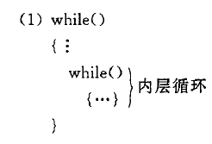
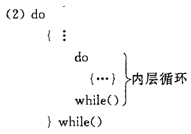
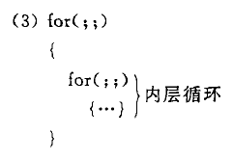
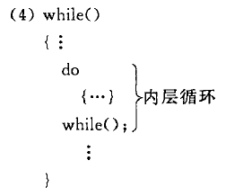
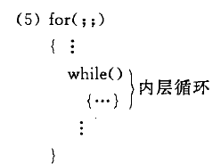
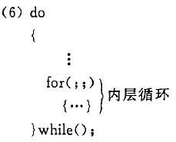
合法嵌套形式举例

Slide 34
5.6 几种循环的比较

Slide 35
几种循环的比较
3种循环在流程控制能力上是相同的， 一般情况下可以互相代替。
在循环实现细节上的差异：
使循环趋向于结束的操作：while和do-while循环应在循环体内包含这类语句，而for循环可以在表达式3中实现，甚至将这个循环体都放到表达式3中；
循环变量初始化操作：while和do-while循环必须在语句之前完成，而for循环可以在表达式1中实现；
break语句和continue语句的使用：while、do-while和for循环中均可使用。

Slide 36
几种循环的比较（2）
3种循环中，for循环和while循环的使用率最高；for语句的功能最强，凡用while循环能完成的，用for循环都能实现。
用while循环还是for循环，主要根据个人的爱好，但一般在不用初始化和重修改变量时用while循环比较恰当，如： while ( (c = getchar( )) == ‘ ’ || c == ‘\n’ || c == ‘\t’); 反之，使用for更好些，如： for (i = 0; i < n; i++) {…};

Slide 37
如何写好循环？
需要发现计算过程中可能需要（应该使用）循环。 How？
在分析问题时，注意识别出计算过程中重复执行的类似动作 （重复性计算）。 ——重要线索
一批可按统一规律计算的数据；
需要对一系列类似数据做同样的处理；
需要反复从一个结果算出另一个结果，等等。
如果重复次数较多，或是重复的次数无法确定，就应考虑用 循环结构描述。
需要考虑和解决许多具体问题：
循环中涉及哪些变量？
循环开始前应该赋给它们什么初值？
循环体中应该如何修改它们？
在什么情况下应该继续（或终止）循环？
循环终止后如何得到所需要的结果？
……

Slide 38
循环中的几种变量
循环控制变量（简称循环变量）
在循环开始之前设置初始值，每次循环执行时递增/减一个固定值，直到其值达到/超过某个界限时循环结束。
控制着循环的进行和结束，使之成为具有有限执行次数的循环。
累积变量
在每次循环执行中被更新，其更新常常可以用“+=”或“*=”一类运算符来描述。
循环开始之前的初值通常置为相应运算的0元。
循环结束时所保存的值（终止值）即为循环计算的最终结果。
递推变量（循环变量和累积变量都是其中的特例）
在循环中互相协调工作的多个变量，它们亦步亦趋，每次循环均通过其中一个或几个算出另一个或几个新值，然后按某种顺序更新各个变量。

Slide 39
控制循环的进行和终止的典型方法
通过计数器控制循环
用结束标志控制循环
特定的条件、标志值等等
根据输入控制循环
输入的数据、输入函数的返回值等等

Slide 40
5.7 改变循环执行的状态
（未完，待续）

Slide 41
break语句
break语句的一般形式： break;
break语句的功能：
在switch语句中使用，使流程跳出switch结构，继续执行switch语句下面的语句。
在for、while或do-while语句使用，使流程从循环体内跳出，即提前结束循环，接着执行循环下面的语句。

Slide 42
【例5.4】在全系1000学生中，征集慈善募捐，当总数达到10万元时就结束，统计此时捐款的人数，以及平均每人捐款的数目。
【编程思路】
循环次数不确定，但最多循环1000次
在循环体中累计捐款总数
用if语句检查是否达到10万元
如果达到就不再继续执行循环，终止累加
计算人均捐款数

Slide 43
【例5.4】在全系1000学生中，征集慈善募捐，当总数达到10万元时就结束，统计此时捐款的人数，以及平均每人捐款的数目。
【编程思路】
变量amount，用来存放捐款数
变量total，用来存放累加后的总捐款数
变量aver，用来存放人均捐款数
定义符号常量SUM代表100000

Slide 44
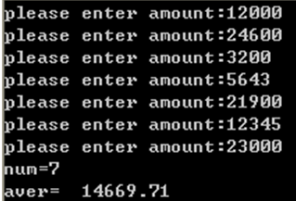
#include <stdio.h>
#define SUM 100000
int main()
{
float amount, aver, total;
int i;
for (i=1, total=0; i<=1000; i++)
{
printf("please enter amount:");
scanf("%f", &amount);
total= total+amount;
if (total>=SUM)
break;
}
aver=total / i ;
printf(“num=%d\naver=%10.2f\n“, i, aver);
return 0;
}
指定符号常量SUM代表100000
应该执行1000次
达到10万，提前结束循环
只能用于循环语句和switch语句之中，而不能单独使用
实际捐款人数

Slide 45
continue语句
continue语句的一般形式： continue;
ocntinue语句的功能：
在for、while或do-while语句使用，用于结束本次循环体的执行，即跳过循环体中该语句之后尚未执行的语句，直接进入下一次是否执行循环体的判断。

Slide 46
【例5.5】 要求输出100～200之间的不能被3整除的数。
n=100
【编程思路】
对100到200之间的每一个整数进行检查
如果不能被3整除，输出，否则不输出
无论是否输出此数，都要接着检查下一个数(直到200为止)。
n≤200
N
Y
n能被3整除
Y
N
输出n
n=n+1

Slide 47
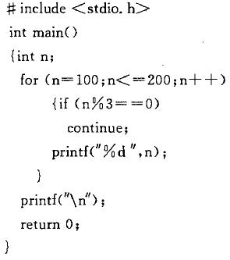
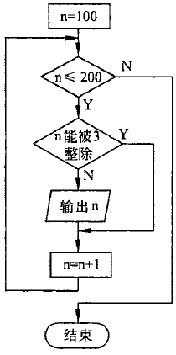

if (n%3!=0)
printf(″%d ″,n);

Slide 48
5.7 break语句和continue语句（3）
continue 语句与break语句的区别：
continue 语句只是结束本次循环，而不是终止整个循环的执行。
break语句结束整个循环过程。
【例】 对比P123的图6－10与图6－11

Slide 49
break语句
continue语句
N
N
表达式1
表达式1
Y
Y
……
……
Y
Y
表达式2
表达式2
N
N
……
……
……
强行退出循环
只结束本次循环

Slide 50
【例5.6】输出以下4*5的矩阵。
1 2 3 4 5
2 4 6 8 10
3 6 9 12 15
4 8 12 16 20
【解题思路】
可以用循环的嵌套来处理此问题
用外循环来输出一行数据
用内循环来输出一列数据
按矩阵的格式(每行5个数据)输出

Slide 51
#include <stdio.h>
int main()
{
int i, j, n=0;
for (i=1; i<=4; i++)
for (j=1; j<=5; j++, n++)
{
if (n%5==0)
printf ("\n");
printf ("%d\t", i*j);
}
printf("\n");
return 0;
}
控制输出4行
累计输出数据的个数
控制每行中输出5个数据
控制一行内输出5个数据
双重循环

Slide 52

#include <stdio.h>
int main()
{
int i, j, n=0;
for (i=1; i<=4; i++)
for (j=1; j<=5; j++, n++)
{
if (n%5==0)
printf ("\n");
printf ("%d\t", i*j);
}
printf("\n");
return 0;
}
如何修改程序，不输出第一行的空行？
i=1时
i=2时
j由1变到5
i*j的值是1,2,3,4,5
j也由1变到5
i*j的值是2,4,6,8,10

Slide 53

#include <stdio.h>
int main()
{
int i, j, n=0;
for (i=1; i<=4; i++)
for (j=1; j<=5; j++, n++)
{
if (n%5==0)
printf ("\n");
printf ("%d\t", i*j);
}
printf("\n");
return 0;
}
遇到第3行第1列，终止内循环
if (i==3 && j==1) break;

Slide 54

#include <stdio.h>
int main()
{
int i, j, n=0;
for (i=1; i<=4; i++)
for (j=1; j<=5; j++, n++)
{
if (n%5==0)
printf ("\n");
printf ("%d\t", i*j);
}
printf("\n");
return 0;
}
原来第3行第1个数据3没有输出
if (i==3 && j==1) continue;

Slide 55
5.8 循环程序举例

Slide 56
例5.7用 公式求 的近似值，直到发现某一项的绝对值小于10⁻⁶ 为止(该项不累计加)。
解题思路：
求 近似值的方法很多，本题是一种
其他方法：

Slide 57
例5.7用 公式求 的近似值，直到发现某一项的绝对值小于10⁻⁶ 为止(该项不累计加)。
解题思路：
每项的分子都是1
后一项的分母是前一项的分母加2
第1项的符号为正，从第2项起，每一项的符号与前一项的符号相反

Slide 58
sign=1,pi=0,n=1,term=1
当term ≥10⁻⁶
pi=pi+term
n=n+2
sing=-sign
term=sign/n
pi=pi*4
输出pi

Slide 59
#include <stdio.h>
#include <math.h>
int main()
{ int sign=1;
double pi=0,n=1,term=1;
while(fabs(term)>=1e-6)
{ pi=pi+term;
n=n+2;
sign=-sign;
term=sign/n;
}
pi=pi*4;
printf("pi=%10.8f\n",pi);
return 0;
}
改为1e-8
双精度数求绝对值的函数 （整数用abs( )函数）
循环50万次
只保证前5位小数是准确的
循环5000万次

Slide 60
【例5.8】求费波那西(Fibonacci)数列的前40个数。这个数列有如下特点：第1、2两个数为1、1。从第3个数开始，该数是其前面两个数之和。即:
这是一个有趣的古典数学问题：
有一对兔子，从出生后第3个月起每个月都生一对兔子。
小兔子长到第3个月后每个月又生一对兔子。
假设所有兔子都不死，问每个月的兔子总数为多少？

Slide 61
第几个月 | 小兔子对数 | 中兔子对数 | 老兔子对数 | 兔子总数
1 | 1 | 0 | 0 | 1
2 | 0 | 1 | 0 | 1
3 | 1 | 0 | 1 | 2
4 | 1 | 1 | 1 | 3
5 | 2 | 1 | 2 | 5
6 | 3 | 2 | 3 | 8
7 | 5 | 3 | 5 | 13
┇ | ┇ | ┇ | ┇ | ┇

Slide 62
f1=1,f2=1
输出f1,f2
For i=1 to 38
f3=f1+f2
输出f3
f1=f2
f2=f3

Slide 63
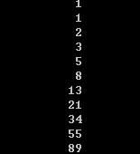
#include <stdio.h>
int main()
{ int f1=1,f2=1,f3; int i;
printf("%12d\n%12d\n",f1,f2);
for(i=1; i<=38; i++)
{
f3=f1+f2;
printf("%12d\n",f3);
f1=f2;
f2=f3;
}
return 0;
}
代码可改进
…

Slide 64
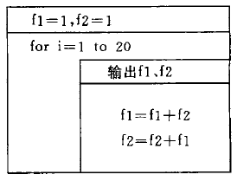
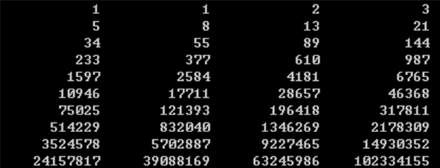
#include <stdio.h>
int main()
{ int f1=1,f2=1; int i;
for(i=1; i<=20; i++)
{
printf("%12d %12d ",f1,f2);
if(i%2==0)
printf("\n");
f1=f1+f2;
f2=f2+f1;
}
return 0;
}

Slide 65
【例5.9】输入一个大于3的整数n，判定它是否素数(prime，又称质数)。
【解题思路】
让n被i整除(i的值从2变到n-1)
如果n能被2～(n-1)之中任何一个整数整除，则表示n肯定不是素数，不必再继续被后面的整数除，因此，可以提前结束循环
注意：此时i的值必然小于n

Slide 66
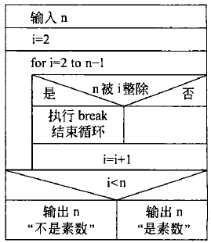
输入n
i=2
i ≤n-1
N
Y
n被i整除
Y
N
i=i+1
Y
N
i ≤a
输出不是素数
输出是素数

Slide 67


#include <stdio.h>
int main()
{ int n,i;
printf(“n=?"); scanf("%d",&n);
for (i=2;i<=n-1;i++)
if(n%i==0)
break;
if (i<n)
printf("%d is not\n",n);
else
printf("%d is\n",n);
return 0;
}
代码可改进

Slide 68
#include <stdio.h>
int main()
{ int n,i;
printf(“n=?"); scanf("%d",&n);
for (i=2;i<=n-1;i++)
if(n%i==0)
break;
if (i<n)
printf("%d is not\n",n);
else
printf("%d is\n",n);
return 0;
}
#include <math.h>
,k;
k
k=sqrt(n);
=k)

Slide 69
【例5.10】求100～200间的全部素数。
【解题思路】
使用例5.9的算法
在例5.9程序中只要增加一个外循环，先后对100～200间的全部整数一一进行判定即可

Slide 70
（详见P137）
……
for(n=101,m=0;n<=200;n=n+2)
{
k=sqrt(n);
for (i=2; i<=k; i++)
if (n%i==0) break;
if (i>=k+1)
{
printf("%d ",n);
m=m+1;
}
if(m%10==0) printf(“\n”);
}
……
只对奇数进行检查
控制每行输出10个数据

Slide 71
例：文件复制（K & R，P10）
功能：把输入复制到输出（一次一个字符）
读入一个字符
当该字符不是文件结束符时
 | 输出该字符
 | 读入下一个字符
版本1：
main( )
{ int c;
c = getchar( );
while (c != EOF) {
putchar(c);
c=getchar( );
}
版本2：
main( )
{ int c;
while ((c = getchar( )) != EOF)
putchar(c);
}

Slide 72
例：字符计数（K & R，P12）
功能：统计输入的字符数
版本1：
main( )
{ long nc;
nc = 0;
while (getchar( ) != EOF)
++nc;
printf(“%ld\n”,nc);
}
版本2：
main( )
{ long nc;
for (nc = 0; getchar( ) != EOF; ++nc);
printf(“%ld\n”,nc);
}

Slide 73
例：行计数（K&R，P13）
功能：计算输入中的行数（每行均以换行符结束）
main( )
{ int c, nl;
nl = 0;
while ((c = getchar( )) != EOF)
if (c == ‘\n’)
++nl;
printf(“%d\n”,nl);
}

Slide 74
【例5.11】译密码。为使电文保密，往往按一定规律将其转换成密码，收报人再按约定的规律将其译回原文。
A B C D E F G …… W X Y Z
非字母字符保持原状不变
输入一行字符，要求输出其相应的密码

Slide 75
【解题思路】问题的关键有两个：
(1) 决定哪些字符不需要改变，哪些字符需要 改变，如果需要改变，应改为哪个字符？
(2) 怎样使c改变为所指定的字母？
[处理的方法] 输入一个字符给字符变量c，先判定它是否字母(包括大小写)，
若不是字母，不改变c的值；
若是字母，则还要检查它是否’W’到’Z’的范围内(包括大小写字母)。
如不在此范围内，则变量c的值改为其后第4个字母。
如果在’W’到’Z’的范围内，则应将它转换为A～D(或a～d)之一的字母。
c=getchar();
if((c>='a' && c<='z') || (c>='A' && c<='Z'))
if(c>='W' && c<='Z' || c>='w' && c<='z')
c=c+4;
c=c+4-26;

Slide 76
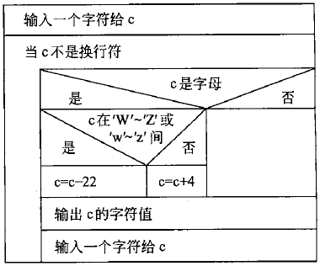

Slide 77

（详见P139）
……
char c;
c=getchar();
while(c!=‘\n’)
{
if((c>=‘a’ && c<=‘z’) || (c>=‘A’ && c<=‘Z’))
{
if(c>='W' && c<='Z' || c>='w' && c<='z')
c=c-22;
else
c=c+4;
}
printf("%c",c);
c=getchar();
}
……
可以改进程序

Slide 78
（详见P140）
……
char c;
while((c=getchar())!=‘\n’)
{
if((c>=‘A’ && c<=‘Z’) || (c>=‘a’ && c<=‘z’))
{
c=c+4;
if(c>=‘Z’ && c<=‘Z’+4 || c>‘z’)
c=c-26;
}
printf("%c",c);
}
……
不能少！

Slide 79
作业
Part 1：P140 5.4，5.5，5.7，5.8
Part 2：P141 5.12，5.16
【补充题1】（歌德巴赫猜想）任意一个偶数(>2)都可分解成两个素数之和。要求：对于输入的偶数，输出这两个素数。
【补充题2】写一个程序，它把一个表示10/8/16进制数的字符串转换成对应的整数值。（注意： 以0x或0X开头的为16进制，以0开头的为8进制； 16进制数字符串中允许的数字是0-9以及a-f 或A-F）

